Slide 1
VII Klasse
Leseverstehen
Rajna Jović
JU OŠ „Stevan Dušanić”
Teslić

Slide 2
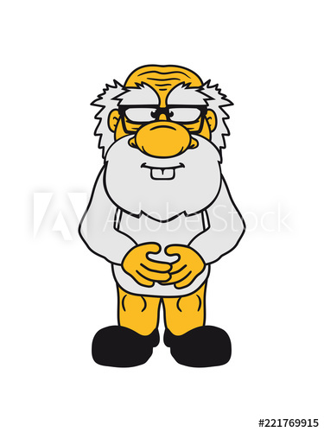
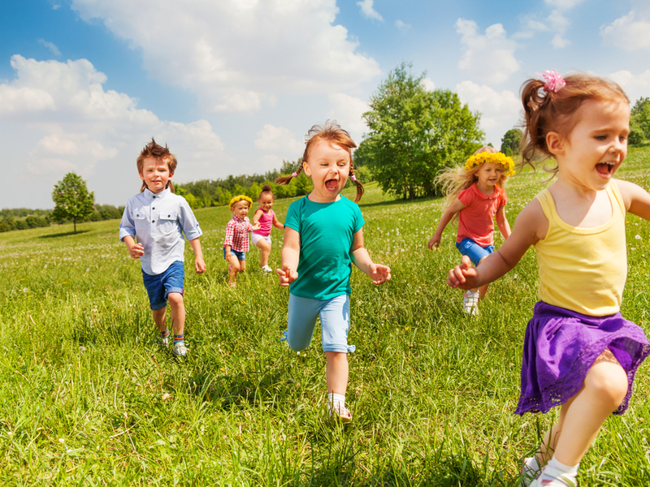
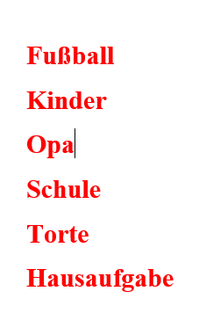
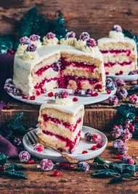
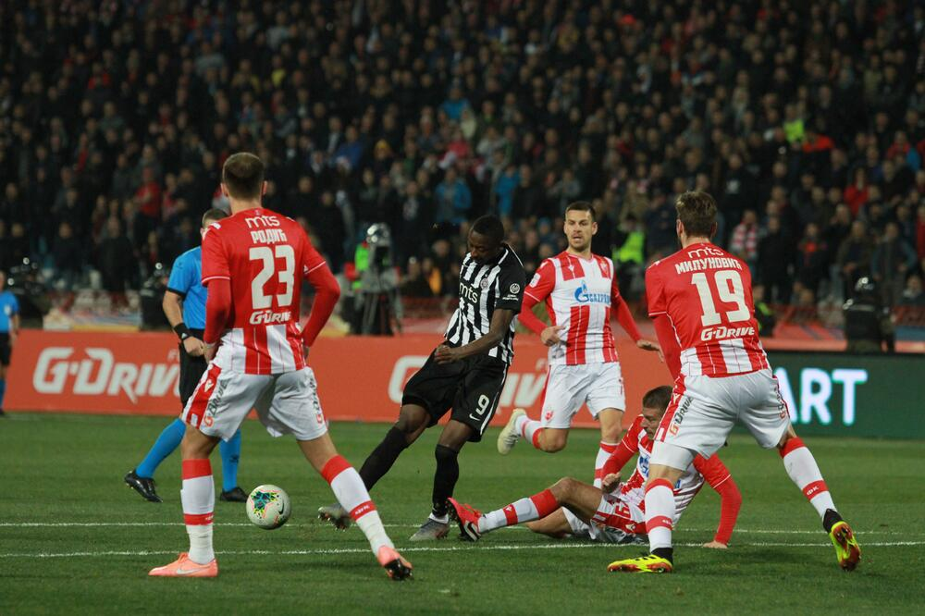
1. Ordne zu!

Slide 4
Lese den Text und markiere alle temporale Angaben (Wann?) (Seite 49)

Slide 6
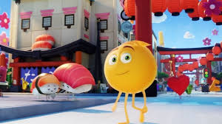
Ergänze (mit teporalen Angaben aus dem Text)!
Vormittags hatte er _________________.
Nachmittags hat er im ____________ gearbeitet.
Abends hat er seine ______________ gemacht.
Samstags hatte er ___________________.
Sonntags hat er mit Freunden __________ gespielt.

Slide 7
Vormittags hatte er Schule.
Nachmittags hat er im Kino gearbeitet.
Abends hat er seine Hausaufgaben gemacht.
Samstags hatte er den Unterricht.
Sonntags hat er mit Freunden Fußball gespielt.

Slide 8
Markiere die richtige Antwort! a) b) oder c)
Der Opa Albert sagt:
„Ich hatte viel Freizeit als ich Schüler war“
„Ich hatte keine Freizeit als ich Schüler war“
„Ich hatte samstags und sonntags Zeit als ich Schüler war“
Vormittags:
hatte er Schule
hat er im Kino gearbeitet
hat er seine Hausaufgaben gemacht
Er hat am Sonntag:
der Mutter im Haus geholfen
lange geschlafen
mit Freunden Fußball gespielt

Slide 9
Der Opa Albert sagt:
„Ich hatte viel Freizeit als ich Schüler war“
„Ich hatte keine Freizeit als ich Schüler war“
„Ich hatte samstags und sonntags Zeit als ich Schüler war“
Vormittags:
hatte er Schule
hat er im Kino gearbeitet
hat er seine Hausaufgaben gemacht
Er hat am Sonntag:
der Mutter im Haus geholfen
lange geschlafen
mit Freunden Fußball gespielt

Slide 10
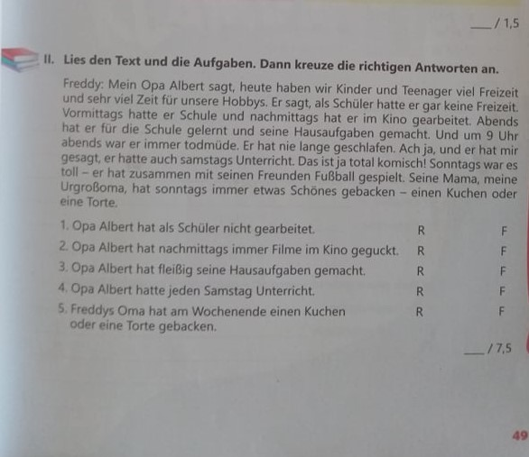
Antworte richtig oder falsch! (Seite 49, Aufgabe II)

Slide 12
Hausaufgabe
Frag deinen Opa oder deine Oma, was sie als Kinder machen mussten. Schreib in dein Heft!
Hilfe:
Vormittags war ich .............................
Nachmittags hatte ich.........................
Am Abend habe ich ............................
Samstags habe ich ..............................
Am Sonntag ........................................

Slide 13
VIELEN DANK FÜR IHRE AUFMERKSAMKEIT!

